Slide 1
C++语言程序设计
C++语言程序设计
第一章 C++语言概述
第十一组

Slide 2
C++语言程序长什么样？
计算机为什么能读懂并执行它？

Slide 3
目录
“
基本知识
编程技能
刨根问底
  程序设计语言
  程序设计
  程序开发过程
  最简单的C++程序
  内存模型

Slide 4
a
基本知识

Slide 5
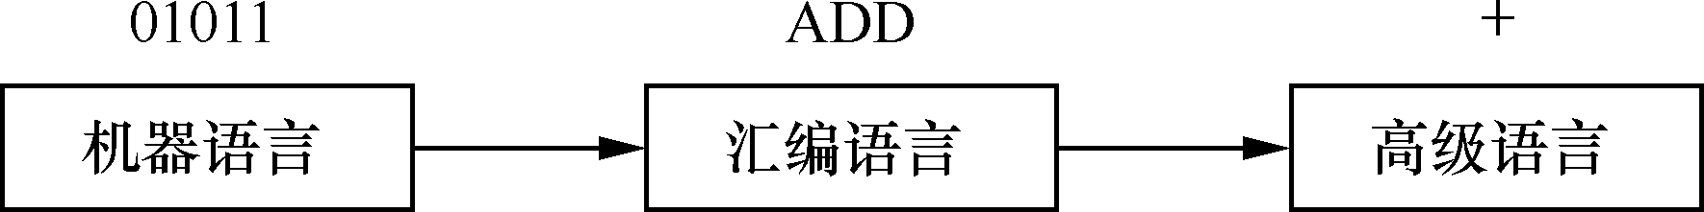
1.1 程序设计语言（了解+自学）
机器语言
汇编语言
高级语言
  接近自然语言

Slide 6
1.1 程序设计语言
高级语言
  面向过程的语言
    C
  面向对象的语言
    C++、JAVA、Python
例如：要向屏幕打印一个“A”字符
  C语言： printf(“A”)；
  C++语言： cout << “A”;
  JAVA语言： System.out.print("A ");

Slide 7
1.1 程序设计语言
C语言是一门面向过程的程序语言
  优点：
    可直接访问内存
    程序运行效率高
    可移植性好
  缺点：
    类型检查机制较弱 - 认为程序员应该对自己的程序正确性负责

Slide 8
1.1 程序设计语言
C++语言是从C语言发展演变而来。
  C++包含了整个C，C是建立C++的基础。
  C++包含C的所有特征、属性、优缺点。
C++语言在此基础上增加了面向对象的支持。
C++语言
C语言
面向对象

Slide 9

1.1 程序设计语言
C++语言的特点
  使用面向对象方法，易于代码重用
  适用于大型软件工程项目，易于管理
  代码可维护性好
C++之父
Bjarne stroustrup

Slide 10
1.2 程序设计（简单讲解，编程中巩固）
面向过程的程序基本结构
1、顺序 2、分支 3、循环
开始
开始
开始
执行1
条件
执行1
是
否
执行2
是
执行2
执行1
执行2
执行3
条件
否
结束
结束
结束

Slide 11
1.2 程序设计
面向过程的程序设计主要思想
  自顶向下、逐步求精
  模块化

Slide 12
1.2 程序设计
面向对象的程序设计将数据和处理数据的函数当成一个整体：类(类的实例称为对象)
  封装
  继承
  多态
  封装了数据和函数，其中的函数仍然要用结构化程序设计。

Slide 13
b
编程技能

Slide 14
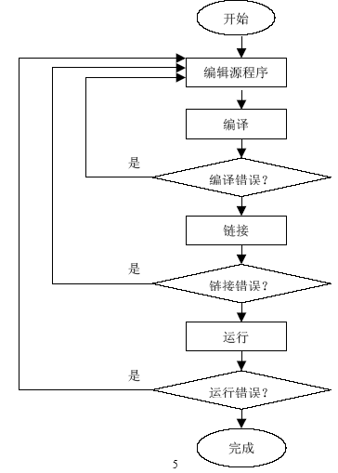
(一) 程序开发过程（代码编辑-编译-执行/运行）
源程序：.cpp
Compile(Ctrl+F7)
目标程序：.obj
Build(F7)
可执行程序：.exe

Slide 15
(二) 简单的C++程序
/***************************************
程序文件：ch1_1.cpp
程序功能：在屏幕上输出hello world!
作 者：XXX
创建时间：XX年XX月XX日
***************************************/
#include <iostream>
using namespace std;
int main()
{
cout<<“Hello World!”<<endl;
return 0;
}
注释-编译过程中全部被忽略
编译预处理
程序主体

Slide 16
(二) 简单的C++程序
“注释” 是程序员为读者作的说明，用来提高程序的可读性，C++程序在编译过程中忽略注释。
  1、“//”
    用来注释一行说明，在“//”之后的文字直到换行都为注释。一般用来对于程序中难懂的代码进行说明。
  2、“/*”和“*/”
    用来注释一段说明，在“/*”和“*/”之间的部分，不管多长都为注释。

Slide 17
(二) 简单的C++程序
所有以“#”开头的代码，称为编译预处理。
#include <iostream>
  每次启动编译器时，先运行预处理器，预处理器找到所有以“#”开头的代码行进行处理
  include是一条预处理指令，意思是“后面跟的是一个文件名，请找到该文件并将其加入。”
  iostream是系统定义的一个“头文件”，它设置了C++的I/O相关环境，并定义了输入输出流对象cout和cin等。

Slide 18
(二) 简单的C++程序
using namespace std;
  1998年批准的标准C++使用namespace命名空间标准。
  iostream是一个标准函数库，cout是标准库函数提供的一个对象，标准库函数在namespace说明书中被指定为“std”。
  这句代码的意思是使用标准命名空间std中的函数。

Slide 19
(二) 简单的C++程序
程序主体
cout<<” Hello World!”<<endl;
  cout：标准输出流对象，
  <<： 插入操作符可以连续使用
  endl：代表换行符
  在函数体的每一句代码后面都有一个分号“;”表示一个C++语句的结束。
  这句代码的意思是使用cout将“<<”后面的内容打印在屏幕上，然后换行。

Slide 20
(二) 简单的C++程序（问题/需求-程序）
例1-2 下面是几道简单的数学题，通过做题熟悉程序运算的计算思维方式。
  （1）按照图1-4的程序运算，若输入x的值为-1，则输出的数值为_____。
#include <iostream>
using namespace std;
void main()
{
int x,y;
cin>>x;
y=x*x*x;
y=y+3;
cout<<y<<endl;
}

Slide 21
(二) 简单的C++程序
例1-2 下面是几道简单的数学题，通过做题熟悉程序运算的计算思维方式。
  （2）按照图1-5的程序运算，若输入x的值为-9，则输出的数值为_____。

Slide 22
(二) 简单的C++程序
例1-2 下面是几道简单的数学题，通过做题熟悉程序运算的计算思维方式。
  （3）按照图1-6的程序运算，若开始输入的值x为正整数，最后输出的结果为853，试求出满足条件的x的所有值。

Slide 23
c
刨根问底

Slide 24
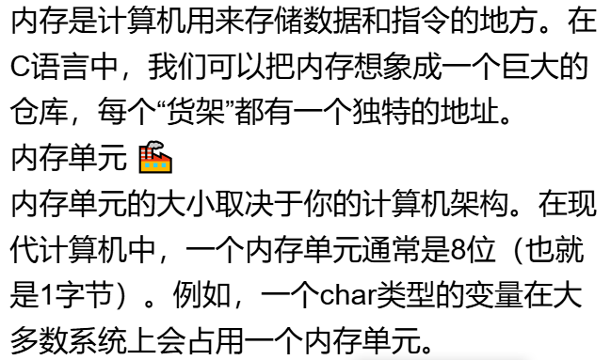
(I) 内存模型
内存的抽象表示
  内存单元的地址经常用16进制数表示
    4GB内存单元的地址范围
0x3f100006
10110010
0xB2
0x3f100007
0x3f100008

Slide 25
(I) 内存模型
内存与变量
内存实际上是用来存储程序中可变数据的，C程序中的可变数据为全局变量、局部变量等。
变量就是在内存中分配一块内存空间，并且将它的地址和变量名相关联。
因此，在定义变量的时候就已经在和内存打交道了。

